Slide 1

Manual Trabalho I – Quiz + Prolog
Aluno: Mhayk Whandson da Silva Lima
Disciplina: Inteligência Artificial
Professor: José Francisco Netto
UFAM – Universidade Federal do Amazonas

Slide 2

Sumário
1. Tecnologias utilizadas.
2. Prolog.
  2.1. Estrutura;
  2.2. Exemplo de Consultas:
  2.3. Prolog via terminal;
  2.4. Prolog + PHP;
3. Explicação dos arquivos.
4. Configuração de ambiente.
5. Desafios superados.

Slide 3
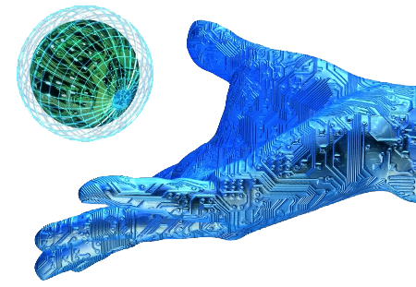






Tecnologias utilizadas
1. Swi-Prolog;
2. jQuery;
3. PHP5;
4. Apache2;
5. HTML 5;
6. CSS3;
7. Linux;

Slide 4
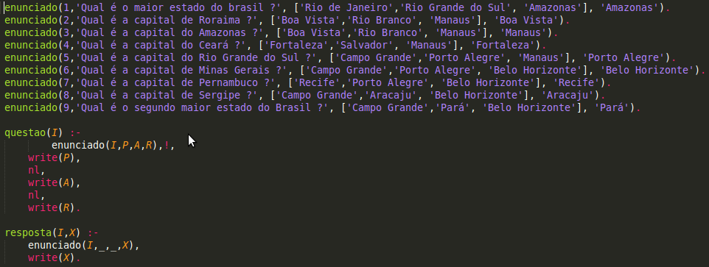
Prolog: 2.1 - Estrutura
Com o objetivo de permitir a inserção de novas perguntas de maneira simples, desenvolvi o meu script 'questao.pl' com a seguinte estrutura:

Slide 5
Prolog: 2.2 Exemplo de consultas
1. Consultando a questão de índice 1:
$ swipl -f questao.pl -g questao\(1\),halt -q
Qual é o maior estado do brasil ?
[Rio de Janeiro,Rio Grande do Sul,Amazonas]
Amazonas
2. Consultando a resposta da questão de índice 1:
$ swipl -f questao.pl -g resposta\(1\,X\),halt -q
Amazonas

Slide 6
Prolog 2: Prolog via terminal
Estudando a documentação do interpretador swi-prolog, observei que existe o parâmetro -g que permite a chamada de um objetivo(goal) do script prolog. Todos os parâmetros aceitos podem ser obtidos através do comando a seguir:
$ swipl --help

Slide 7
Prolog: Prolog + PHP
O php possui uma função embutida(built in) chamada exec(), e com o exemplo a seguir realizamos a integração:
Arquivo 'quiz.php', linhas 60-62:
[60] $numquestion = rand(1,9);
[61] $cmd = "nice -n15 /usr/bin/swipl -f questao.pl -g questao\(" . $numquestion . "\),halt -q";
[62] exec( $cmd, $output );

Slide 8

3. Explicação dos arquivos 1/2
./decode.php → script para solucionar encode do texto impresso pelo write do prolog;
./images → diretório com imagens do site.
./index.html → página principal do site escrito em html5.
./jquery-2.2.3.min.js → biblioteca jquery para auxiliar em chamadas com Ajax e capturar dados do DOM.
./questao.php → script que consulta em prolog a resposta de uma determinada questão.
./questao.pl → script prolog com as questões.

Slide 9
3. Explicação dos arquivos 2/2
./quiz.php → script que executa a consulta da questão em prolog.
./radio.css → script para estilizar o formulário do quiz.
./style.css → script para estilizar a página inicial.
./teste.php → script com exemplos de chamadas de função builtin do php para integração com o swi-prolog.

Slide 10

4. Configuração do ambiente 1/3
* Instalação do servidor web apache 2 e php5:
$ sudo apt-get install apache2-mpm-prefork libapache2-mod-php5
* Instalação do swi-prolog:
$ sudo apt-get install swi-prolog

Slide 11
4. Configuração do ambiente 2/3
* Habilitar nas configurações do php a opção 'short_open_tag' em /etc/php5/apache2/php.ini:
short_open_tag = On
* Reiniciar o servidor do apache2:
$ sudo invoke-rc.d apache2 restart

Slide 12
4. Configuração do ambiente 3/3
* Descompactar o arquivo quiz.zip que encontra-se na pasta 'Programas':
$ sudo unzip quiz.zip -d /var/www
* Acessando pelo navegador:
$ http://localhost/quiz/

Slide 13

5. Desafios superados
Integração entre swi-prolog e php;
A impressão de letras com acento pela função write() do swi-prolog na integração com php;
Integração com C/C++ e swi-prolog(também consegui integrar linkando via libswipl.so(linux).
Utilização de listas em prolog;
Utilização da web para interação com prolog;

Slide 14
Obrigado!

